Slide 1
Теория пластичности

Slide 2
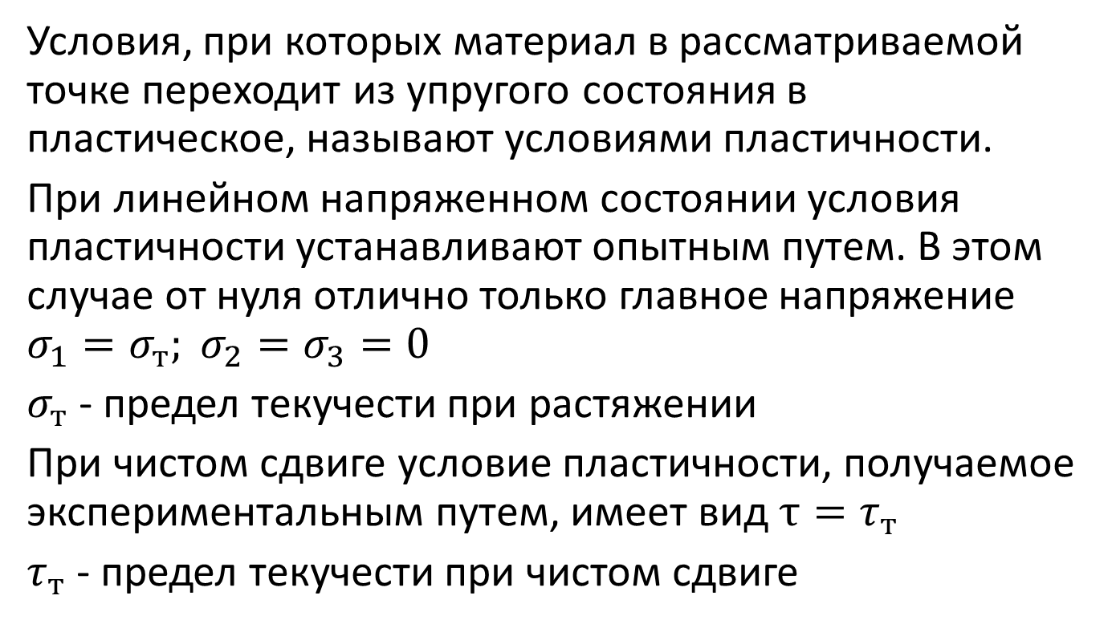
Условия пластичности
Условия, при которых материал в рассматриваемой точке переходит из упругого состояния в пластическое, называют условиями пластичности.
При линейном напряженном состоянии условия пластичности устанавливают опытным путем. В этом случае от нуля отлично только главное напряжение $σ_{1}=σ_{т}; σ_{2}=σ_{3}=0$
$σ_{т}$ - предел текучести при растяжении
При чистом сдвиге условие пластичности, получаемое экспериментальным путем, имеет вид $τ=τ_{т}$
$τ_{т}$ - предел текучести при чистом сдвиге

Slide 3
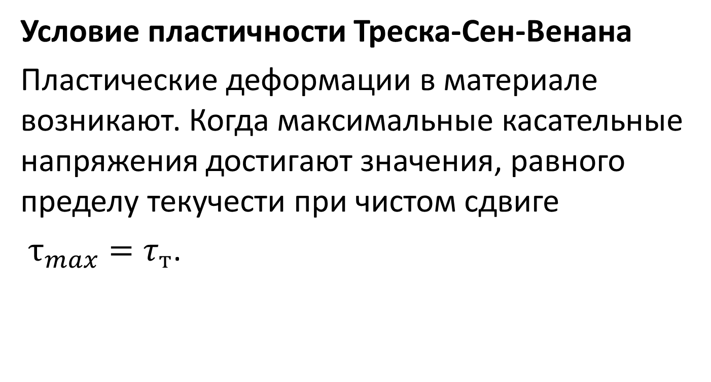
Условия пластичности
Условие пластичности Треска-Сен-Венана
Пластические деформации в материале возникают. Когда максимальные касательные напряжения достигают значения, равного пределу текучести при чистом сдвиге
$τ_{max}=τ_{т}$.

Slide 4
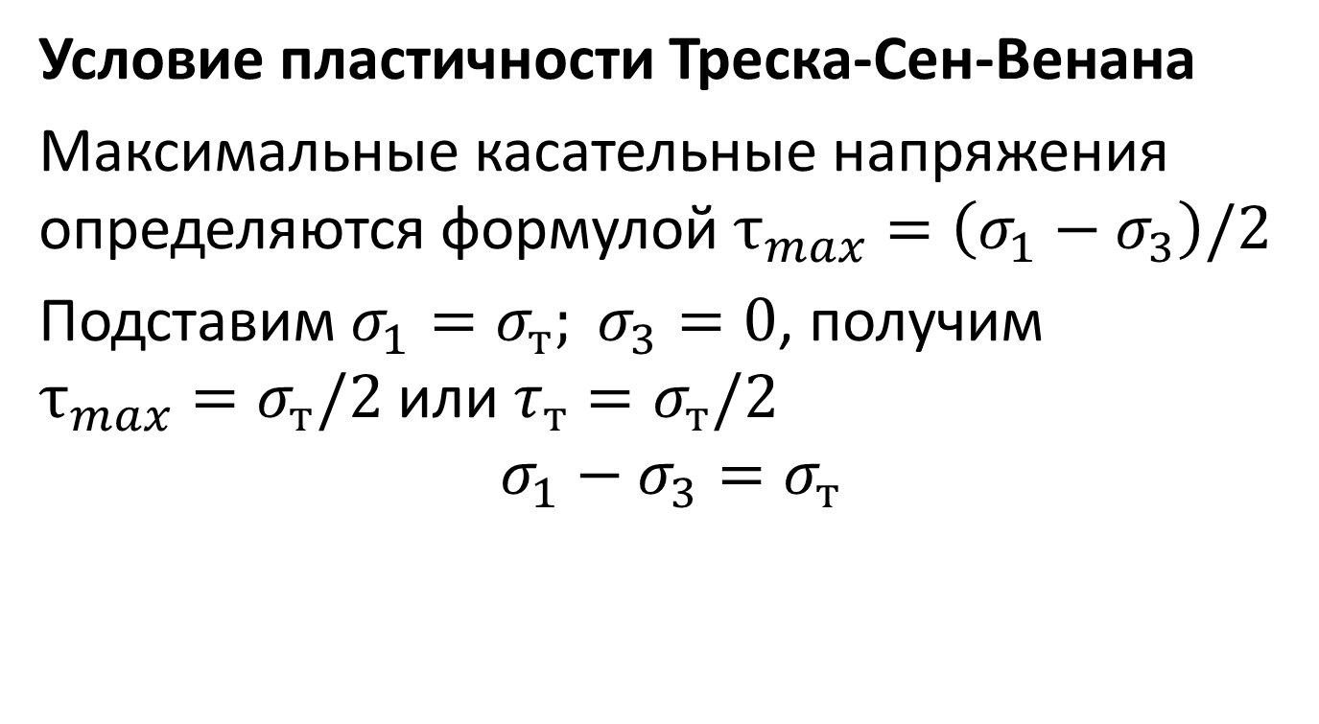
Условия пластичности
Условие пластичности Треска-Сен-Венана
Максимальные касательные напряжения определяются формулой $τ_{max}=\left(σ_{1}−σ_{3}\right)/2$
Подставим $σ_{1}=σ_{т}; σ_{3}=0$, получим $τ_{max}=σ_{т}/2$ или $τ_{т}=σ_{т}/2$
$$σ_{1}−σ_{3}=σ_{т}$$

Slide 5
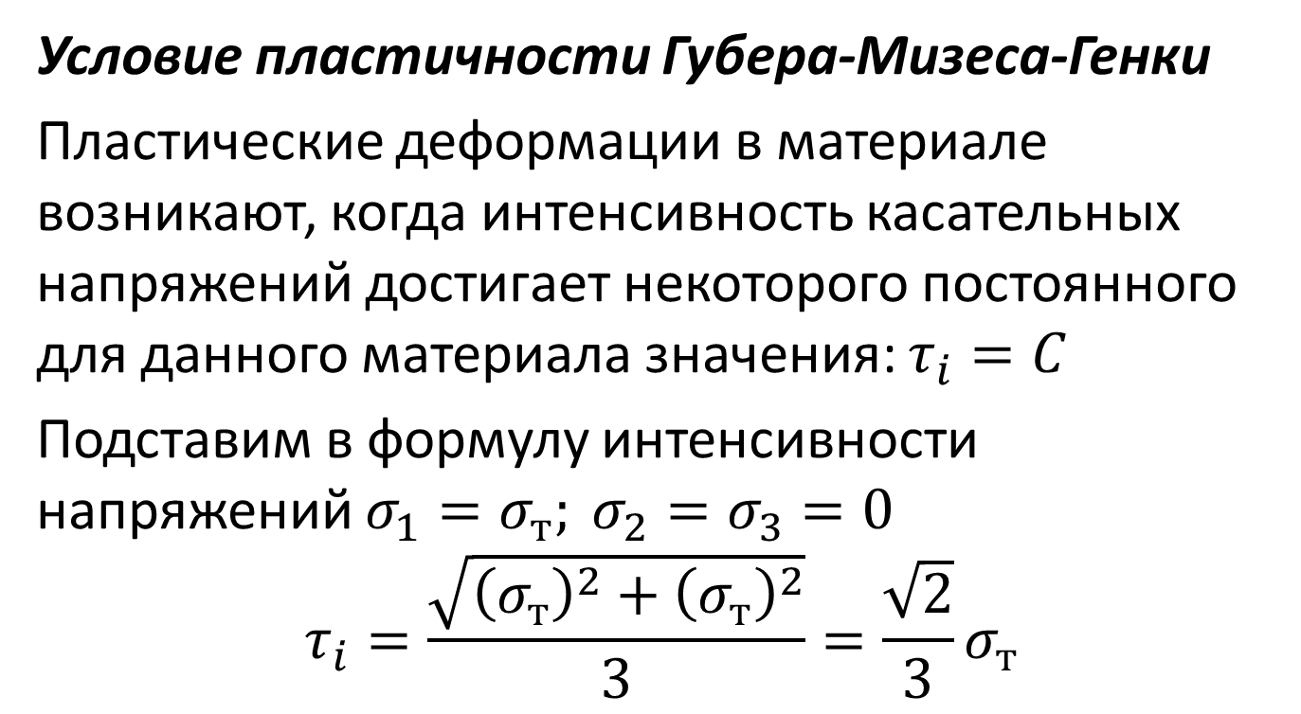
Условия пластичности
Условие пластичности Губера-Мизеса-Генки
Пластические деформации в материале возникают, когда интенсивность касательных напряжений достигает некоторого постоянного для данного материала значения: $τ_{i}=C$
Подставим в формулу интенсивности напряжений $σ_{1}=σ_{т}; σ_{2}=σ_{3}=0$
$$τ_{i}=\frac{\sqrt{{\left(σ_{т}\right)}^{2}+{\left(σ_{т}\right)}^{2}}}{3}=\frac{\sqrt{2}}{3}σ_{т}$$

Slide 6
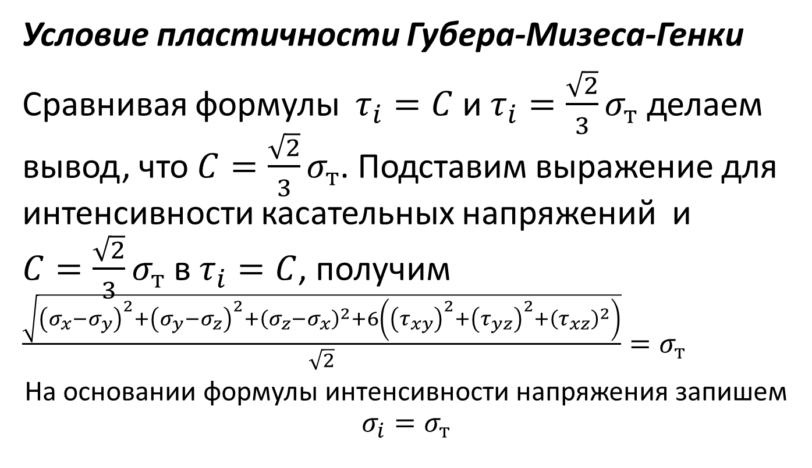
Условия пластичности
Условие пластичности Губера-Мизеса-Генки
Сравнивая формулы $τ_{i}=C$ и $τ_{i}=\frac{\sqrt{2}}{3}σ_{т}$ делаем вывод, что $C=\frac{\sqrt{2}}{3}σ_{т}$. Подставим выражение для интенсивности касательных напряжений и $C=\frac{\sqrt{2}}{3}σ_{т}$ в $τ_{i}=C$, получим $\frac{\sqrt{{\left(σ_{x}−σ_{y}\right)}^{2}+{\left(σ_{y}−σ_{z}\right)}^{2}+{\left(σ_{z}−σ_{x}\right)}^{2}+6\left({\left(τ_{xy}\right)}^{2}+{\left(τ_{yz}\right)}^{2}+{\left(τ_{xz}\right)}^{2}\right)}}{\sqrt{2}}=σ_{т}$
На основании формулы интенсивности напряжения запишем $σ_{i}=σ_{т}$

Slide 7
Направления теории пластичности
Первое направление теории пластичности: исследования всего хода развития упруго-пластических деформаций и поля напряжений в конструкции при заданном нагружении.
Иногда , это преимущественно относится к случаю, когда материал конструкции является идеально-пластическим или близким к этим свойствам, в инженерной практике ограничиваются выяснением заключительной стадии развития пластических деформаций, точнее выяснением параметров внешней нагрузки, при малейшем превышении которых происходит потеря равновесия сооружения. Второе направление: выяснение параметров такой фактически разрушающей нагрузки, или несущей способности конструкции

Slide 8
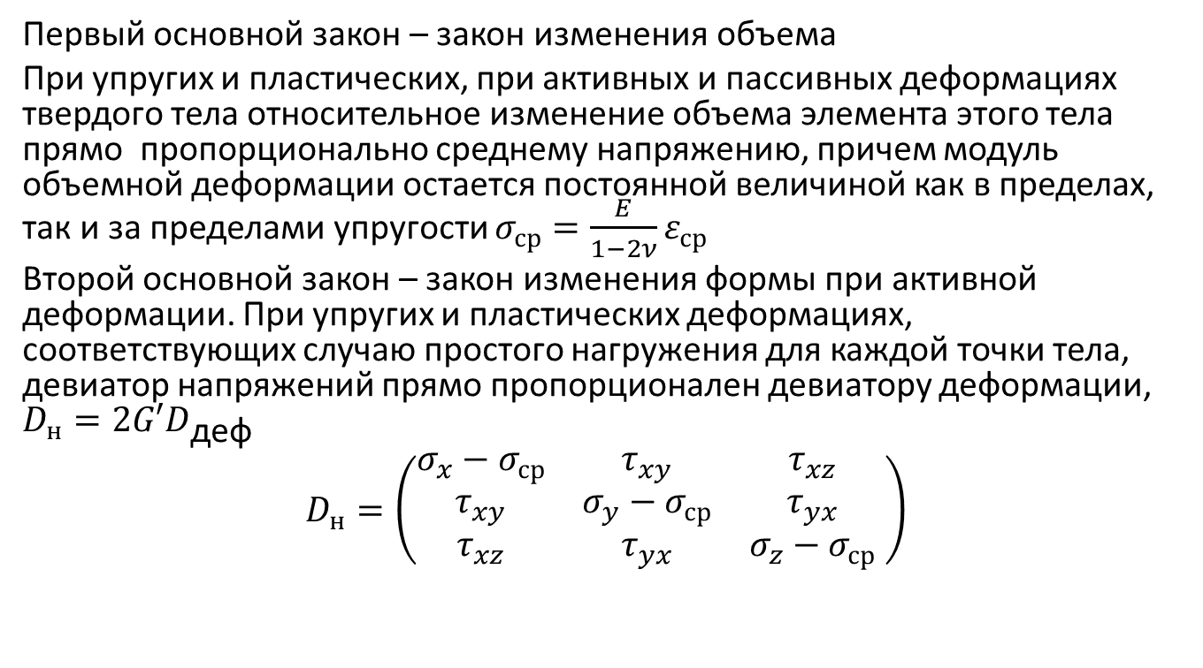
Обобщение законов упругих и пластических деформаций
Первый основной закон – закон изменения объема
При упругих и пластических, при активных и пассивных деформациях твердого тела относительное изменение объема элемента этого тела прямо пропорционально среднему напряжению, причем модуль объемной деформации остается постоянной величиной как в пределах, так и за пределами упругости $σ_{ср}=\frac{E}{1−2ν}ε_{ср}$
Второй основной закон – закон изменения формы при активной деформации. При упругих и пластических деформациях, соответствующих случаю простого нагружения для каждой точки тела, девиатор напряжений прямо пропорционален девиатору деформации, $D_{н}=2G′D_{\text{деф }}$
$$D_{н}=\left(\begin{matrix}σ_{x}−σ_{ср} & τ_{xy} & τ_{xz} \\ τ_{xy} & σ_{y}−σ_{ср} & τ_{yx} \\ τ_{xz} & τ_{yx} & σ_{z}−σ_{ср}\end{matrix} \right)$$

Slide 9
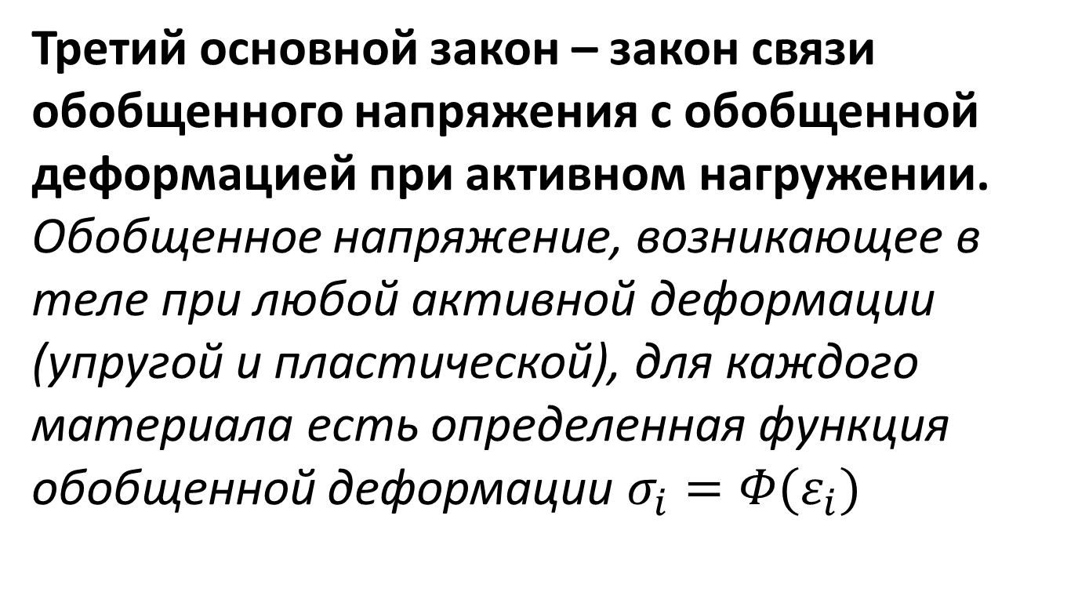
Обобщение законов упругих и пластических деформаций
Третий основной закон – закон связи обобщенного напряжения с обобщенной деформацией при активном нагружении. Обобщенное напряжение, возникающее в теле при любой активной деформации (упругой и пластической), для каждого материала есть определенная функция обобщенной деформации $σ_{i}=Φ(ε_{i})$

Slide 10
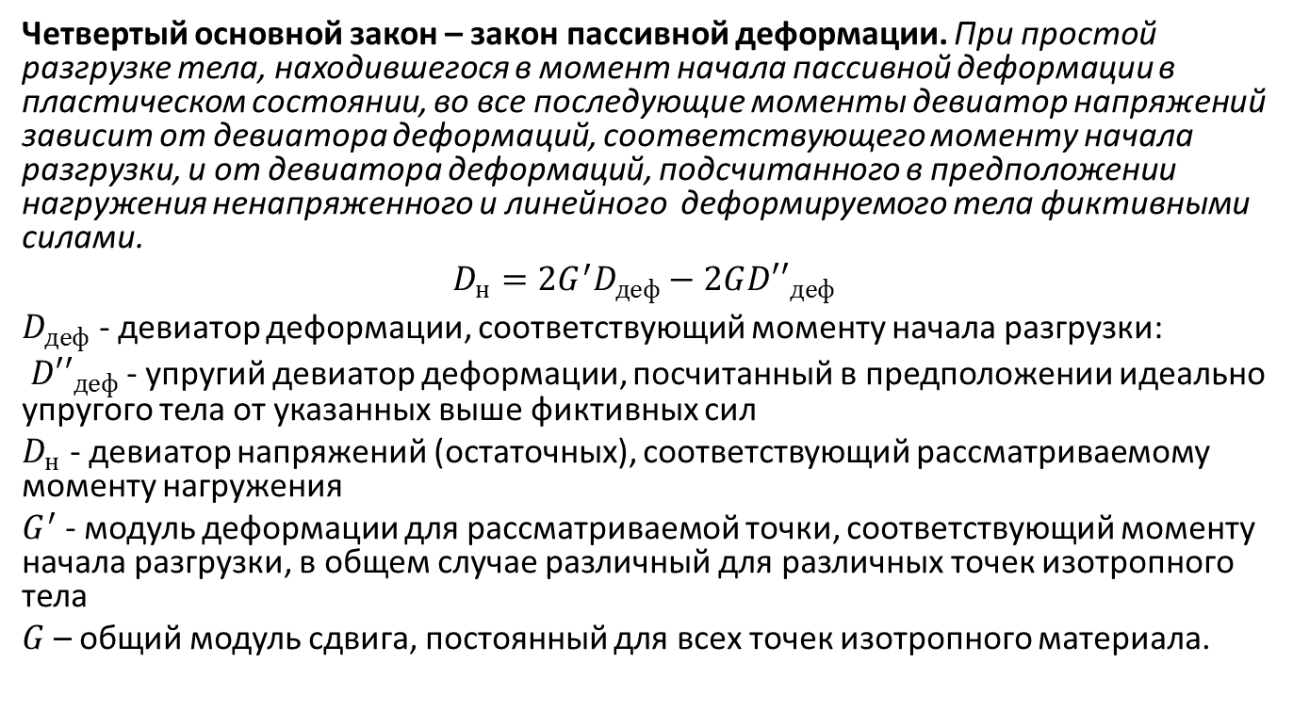
Обобщение законов упругих и пластических деформаций
Четвертый основной закон – закон пассивной деформации. При простой разгрузке тела, находившегося в момент начала пассивной деформации в пластическом состоянии, во все последующие моменты девиатор напряжений зависит от девиатора деформаций, соответствующего моменту начала разгрузки, и от девиатора деформаций, подсчитанного в предположении нагружения ненапряженного и линейного деформируемого тела фиктивными силами.
$$D_{н}=2G^{′}D_{деф}−2G{D′′}_{деф}$$
$D_{деф}$ - девиатор деформации, соответствующий моменту начала разгрузки:
${D′′}_{деф}$ - упругий девиатор деформации, посчитанный в предположении идеально упругого тела от указанных выше фиктивных сил
$D_{н}$ - девиатор напряжений (остаточных), соответствующий рассматриваемому моменту нагружения
$G^{′}$ - модуль деформации для рассматриваемой точки, соответствующий моменту начала разгрузки, в общем случае различный для различных точек изотропного тела
$G$ – общий модуль сдвига, постоянный для всех точек изотропного материала.

Slide 11
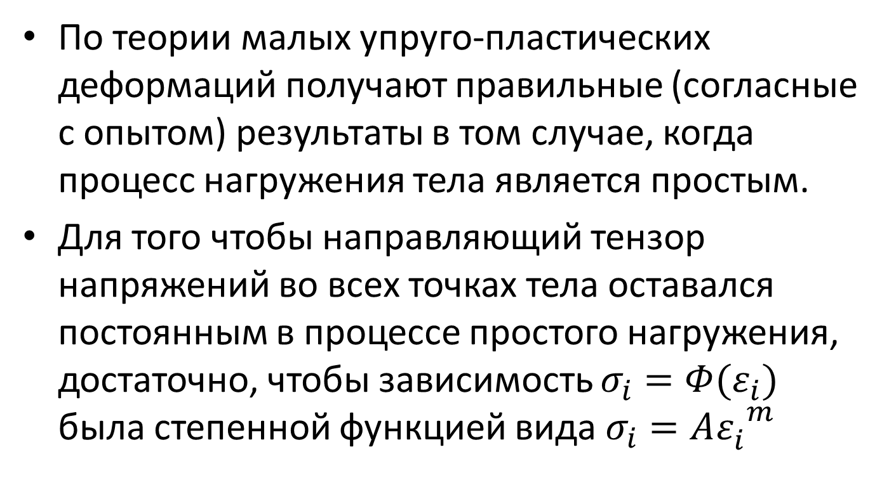
Теорема А.А. Ильюшина о простом нагружении
По теории малых упруго-пластических деформаций получают правильные (согласные с опытом) результаты в том случае, когда процесс нагружения тела является простым.
Для того чтобы направляющий тензор напряжений во всех точках тела оставался постоянным в процессе простого нагружения, достаточно, чтобы зависимость $σ_{i}=Φ(ε_{i})$ была степенной функцией вида $σ_{i}={Aε_{i}^{}}^{m}$

Slide 12
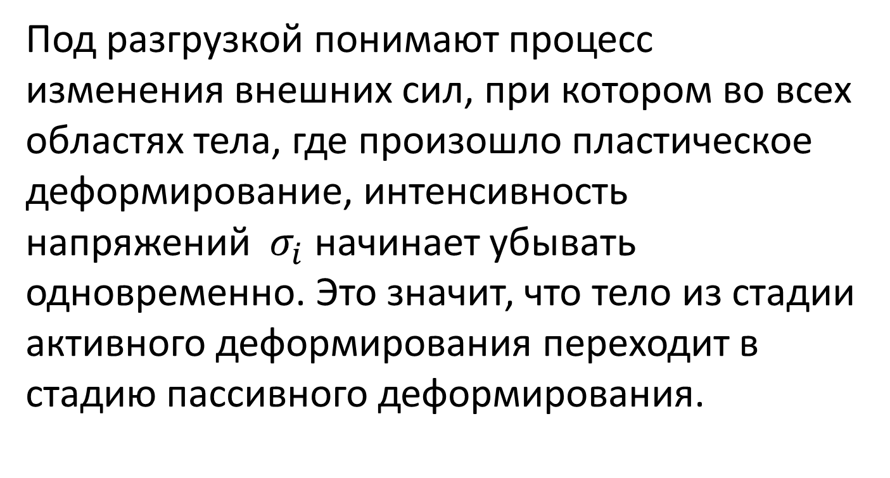
Теорема о разгрузке
Под разгрузкой понимают процесс изменения внешних сил, при котором во всех областях тела, где произошло пластическое деформирование, интенсивность напряжений $σ_{i}$ начинает убывать одновременно. Это значит, что тело из стадии активного деформирования переходит в стадию пассивного деформирования.

Slide 13
Теорема о разгрузке
Перемещения точки тела в некоторый момент стадии разгрузки отличаются от перемещения в момент начала разгрузки на величины упругих перемещений, которые возникли бы в теле, если бы в естественном состоянии к нему были приложены внешние силы, равные разности внешних сил, действующих на тело в указанные моменты.
Также относится к деформациям и напряжениям.

Slide 14
Теорема об остающихся в теле напряжениях, деформациях и перемещениях при полном снятии внешних сил
Если для тела решена задача пластичности и заданным значениям внешних сил соответствует истинное состояние равновесия и если, кроме того, для тела решена задача теории упругости, т.е. тем же внешним силам соответствует фиктивное состояние упругого равновесия, то в результате полной разгрузки в теле остаются напряжения, деформации и перемещения, равные разностям их значений в истинном и фиктивном состояниях.

Slide 15
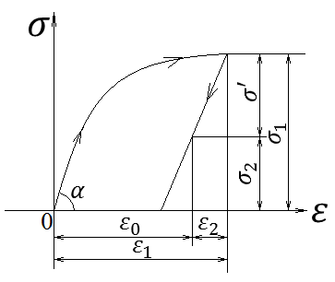
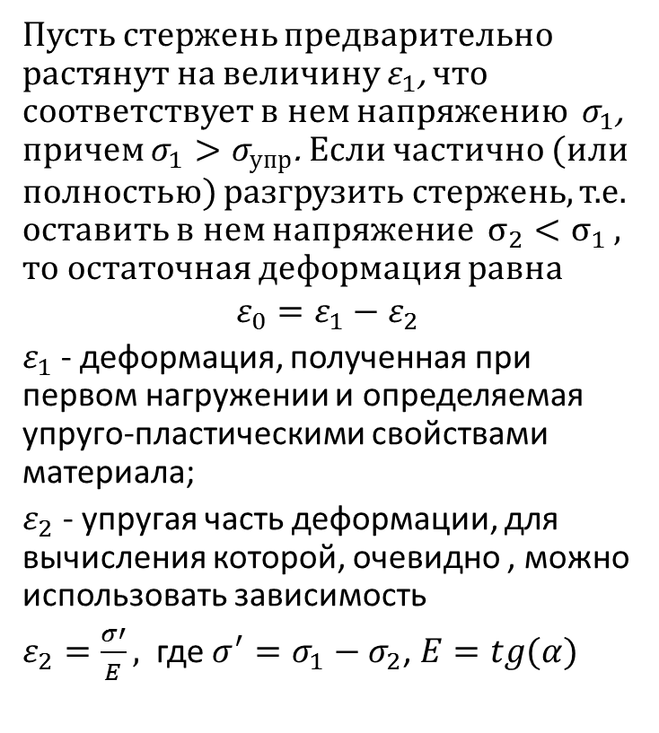
Теорема о разгрузке
Пусть стержень предварительно растянут на величину $ε_{1}$, что соответствует в нем напряжению $σ_{1}$, причем $σ_{1}>σ_{упр}$. Если частично (или полностью) разгрузить стержень, т.е. оставить в нем напряжение $σ_{2}<σ_{1}$ , то остаточная деформация равна
$$ε_{0}=ε_{1}−ε_{2}$$
$ε_{1}$- деформация, полученная при первом нагружении и определяемая упруго-пластическими свойствами материала;
$ε_{2}$ - упругая часть деформации, для вычисления которой, очевидно , можно использовать зависимость
$ε_{2}=\frac{σ′}{E},$ где $σ^{′}=σ_{1}−σ_{2}$, $E=tg(α)$
Случай разгрузки стержня

Slide 16
Теорема о разгрузке
Такой принцип простого вычитания из полных первоначальных значений перемещений, деформаций и напряжений тех их значений, которые соответствуют указанным выше фиктивным силам, имеет ограничения. Его нельзя применять тогда, когда при разгрузке с последующим переходом нагрузки через нуль обобщенное напряжение, имеющее другой знак, чем при первом нагружении, достигает или превышает значения предела упругости. С учетом так называемого эффекта Баушингера этот новый предел может оказаться меньше обычного предела упругости.

Slide 17
Теории пластичности для определения пространственного деформирования твердых тел
Теория упруго-пластических деформаций. В основе теории лежат уравнения, определяющие связь между напряжениями и деформациями.
Теория пластического течения. В основе теории лежат уравнения, определяющие связь между напряжениями и скоростями деформациями.

Slide 18

$\left\{\begin{aligned}\frac{∂σ_{x}}{∂x}+\frac{∂τ_{xy}}{∂y}+\frac{∂τ_{xz}}{∂z}+Xρ=ρ\frac{∂^{2}u}{∂t^{2}} \\ \frac{∂τ_{yx}}{∂x}+\frac{∂σ_{y}}{∂y}+\frac{∂τ_{yz}}{∂z}+Yρ=ρ\frac{∂^{2}v}{∂t^{2}} \\ \frac{∂τ_{zx}}{∂x}+\frac{∂τ_{zy}}{∂y}+\frac{∂σ_{z}}{∂z}+Zρ=ρ\frac{∂^{2}w}{∂t^{2}}\end{aligned}\right.$
$\left\{\begin{aligned}ε_{x}=\frac{∂u}{∂x} \\ ε_{y}=\frac{∂v}{∂y} \\ ε_{z}=\frac{∂w}{∂z} \\ γ_{xy}=\frac{∂u}{∂y}+\frac{∂v}{∂x} \\ γ_{yz}=\frac{∂v}{∂z}+\frac{∂w}{∂y} \\ γ_{zx}=\frac{∂w}{∂x}+\frac{∂u}{∂z}\end{aligned}\right.$

Slide 19

$\left\{\begin{aligned}σ_{x}−σ_{cp}=\frac{2σ_{i}}{3ε_{i}}(ε_{x}−ε_{cp}) \\ σ_{y}−σ_{cp}=\frac{2σ_{i}}{3ε_{i}}(ε_{y}−ε_{cp}) \\ σ_{z}−σ_{cp}=\frac{2σ_{i}}{3ε_{i}}(ε_{z}−ε_{cp}) \\ τ_{xy}=\frac{σ_{i}}{3ε_{i}}γ_{xy} \\ τ_{yz}=\frac{σ_{i}}{3ε_{i}}γ_{yz} \\ τ_{zx}=\frac{σ_{i}}{3ε_{i}}γ_{zx}\end{aligned}\right.$

Slide 20
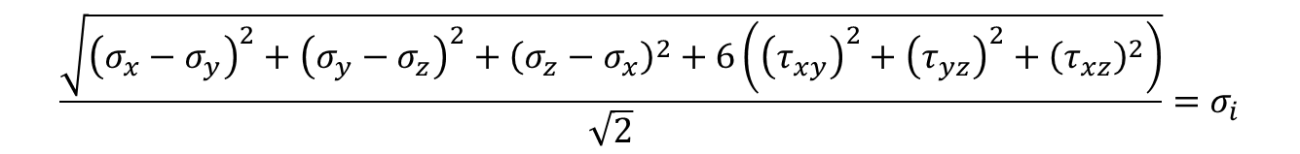

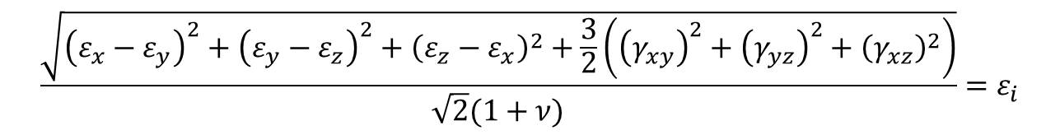
$$σ_{i}=E(1−ω)ε_{i}$$
$$ω=ψ\left(ε_{i}\right)−функция интенсивности деформации,$$
$$подобная такой же функции при простом растяжении$$
$$и отличная от нуля только в области пластических деформаций.$$
$$\frac{\sqrt{{\left(σ_{x}−σ_{y}\right)}^{2}+{\left(σ_{y}−σ_{z}\right)}^{2}+{\left(σ_{z}−σ_{x}\right)}^{2}+6\left({\left(τ_{xy}\right)}^{2}+{\left(τ_{yz}\right)}^{2}+{\left(τ_{xz}\right)}^{2}\right)}}{\sqrt{2}}=σ_{i}$$
$$\frac{\sqrt{{\left(ε_{x}−ε_{y}\right)}^{2}+{\left(ε_{y}−ε_{z}\right)}^{2}+{\left(ε_{z}−ε_{x}\right)}^{2}+\frac{3}{2}\left({\left(γ_{xy}\right)}^{2}+{\left(γ_{yz}\right)}^{2}+{\left(γ_{xz}\right)}^{2}\right)}}{\sqrt{2}(1+ν)}=ε_{i}$$

